Slide 1
Подготовил: воспитатель Мысик С.Н
Презентация опыта работы
На тему :
«Развитие художественно-творческих способностей дошкольников через внедрение продуктивных видов детской деятельности»
МКДОУ «Детский сад № 3 п. Теплое»

Slide 2
«Истоки творческих способностей
и дарований детей на кончиках их пальцев.
От пальцев, образно говоря, идут тончайшие
ручейки, которые питают источник творческой мысли.
Другими словами: чем больше мастерства
в детской ладошке, тем умнее ребенок».
Сухомлинский В.А.

Slide 3
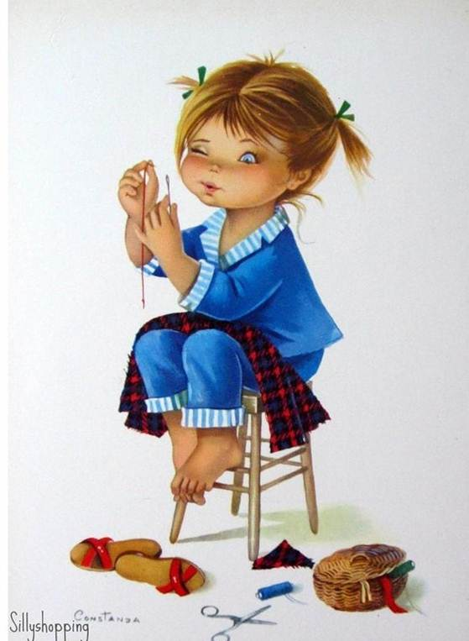

Slide 4
Актуальность
Актуальность моей работы заключается в том, что она предоставляет возможность осуществлять индивидуальный подход к каждому ребёнку, раскрывать его личностные задатки, прививать любовь к народному творчеству, развивать художественно-эстетический вкус.
Новизна заключается в «погружении» в мир поделок: занятия состоят из теории, а на завершающем этапе – изготовлении изделия.

Slide 5
Теоретическое обоснование опыта
Игровые ситуации;
Беседа,
В качестве подведения итогов проводятся открытые занятия, развлечения.

Slide 6
Цели опыта:
Развитие творческих способностей детей и их сплоченного коллектива через воспитание трудолюбия, усидчивости, терпимости и взаимопомощи;
Познакомить и увлечь детей разнообразием материалов для творчества;
Воспитание любви и уважения к своему труду и труду взрослого человека, любви к родному краю и себе.

Slide 7
Основные задачи:
1.Развивать эстетическое восприятие (учить видеть разнообразие и красоту формы предметов, сочетание цветов)
2. Развивать образное мышление (можно выделить наглядно-действенное, наглядно-образное, логическое мышление и его свойства: анализ, синтез, умение сравнивать)
3. Развивать воображение, без которого невозможна ни одна художественно-творческая деятельность и которое развивается на основе воспринимаемых образов.
4. Формировать эмоциональное отношение к предметам эстетического характера. Эмоциональное отношение к художественной деятельности важный фактор формирования у детей творческих способностей и эстетического воспитания.
5. Развивать мелкую моторику рук, координации движений.
6. Воспитывать самостоятельность, целеустремленность, волевые качества.

Slide 8
Принципы работы:
Цикличность. Этот принцип помог мне правильно спланировать работу.
Систематичность и последовательность. Такие принципы помогли построить циклы по определённой последовательности.
Принцип гумманизации педагогического процесса, в основе которого лежит убеждённость в возможностях каждого ребёнка.
Принцип индивидуализации развития.
Принцип координации подходов к обучению и воспитанию в условиях детского сада и семьи.

Slide 9
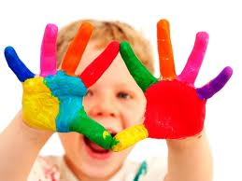
В работе с детьми использую различные формы:
индивидуальные,
групповые,
коллективные.

Slide 10
Вовлечение семьи в образовательный процесс, организованный дошкольным учреждением.
При работе в данном направлении использую различные приемы и формы: дни открытых дверей; организация выставок - конкурсов, поделки для которых изготавливаются совместно родителями и детьми; привлекаем их к участию в праздниках, театральных спектаклях, к изготовлению костюмов. Все это помогает сделать их своими союзниками и единомышленниками в деле воспитания детей.
Повышение психолого-педагогической культуры родителей осуществляется через родительские собрания и конференции, консультации. Оформляю папки - передвижки, выпускают информационные листы для родителей.
Обеспечение единства воздействий детского сада и семьи в вопросах художественно-эстетическом развитии воспитанников;

Slide 11
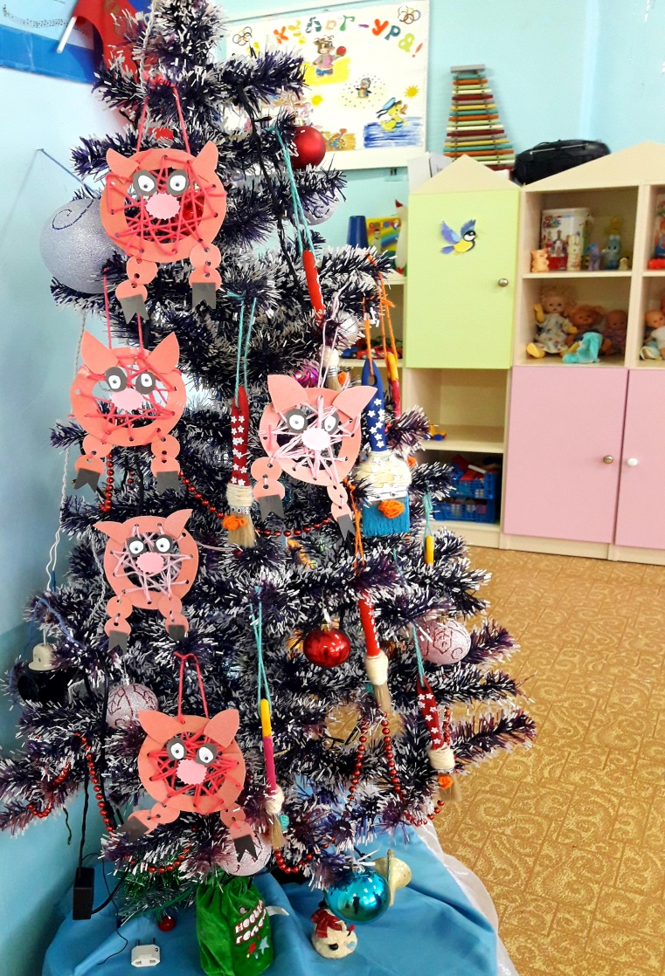
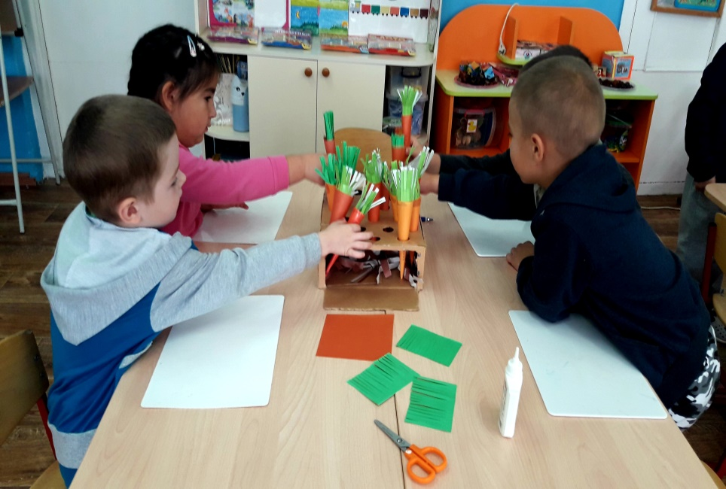
Работа с бумагой и картоном

Slide 12
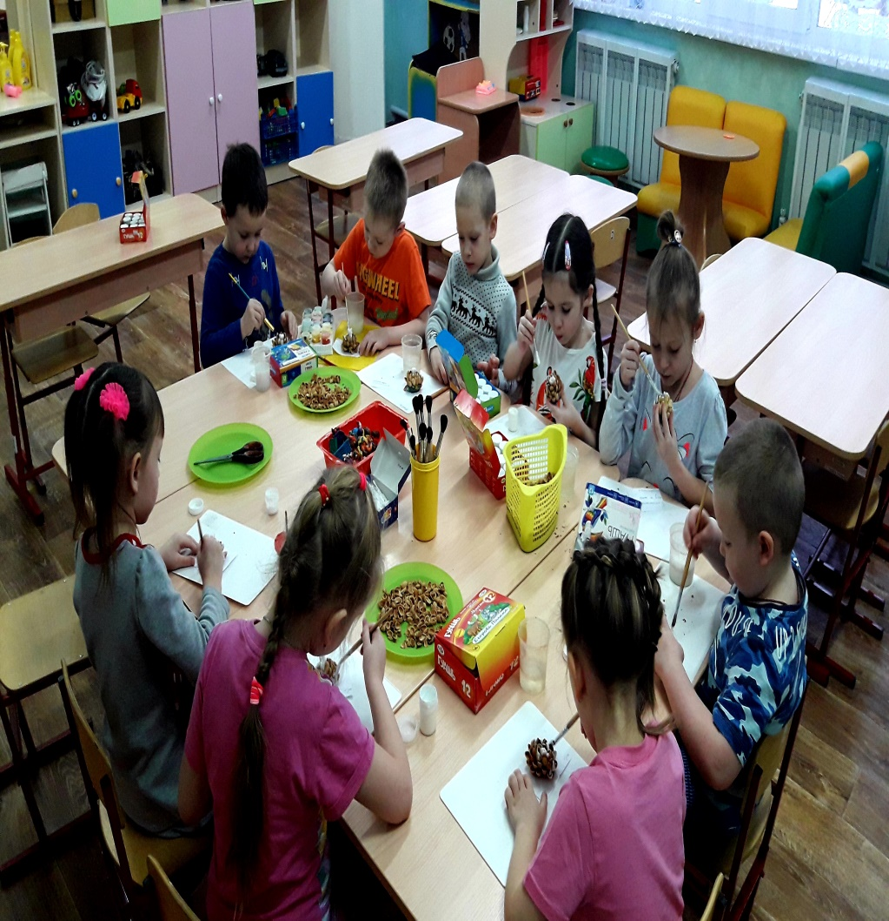
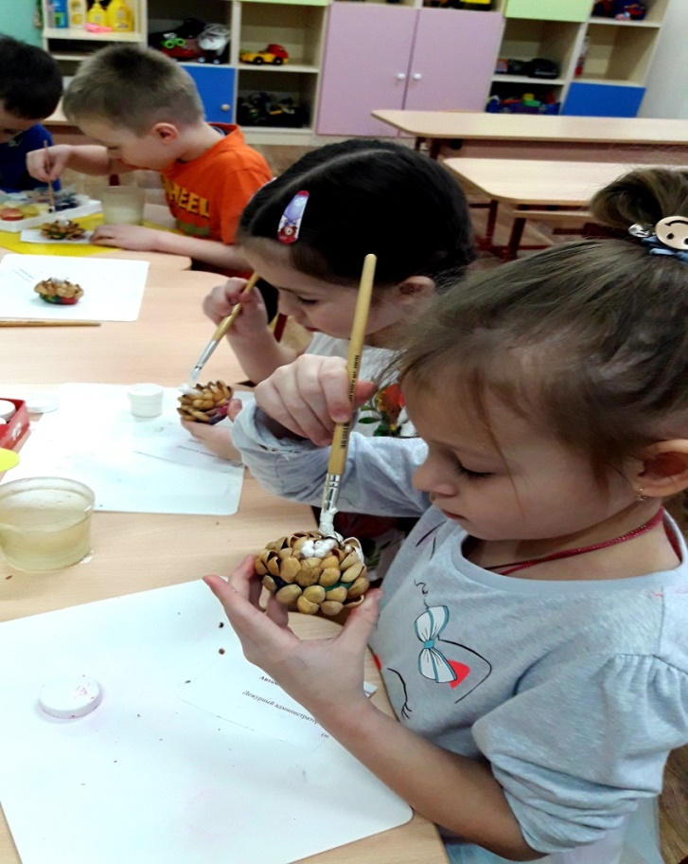
С природным материалом

Slide 13
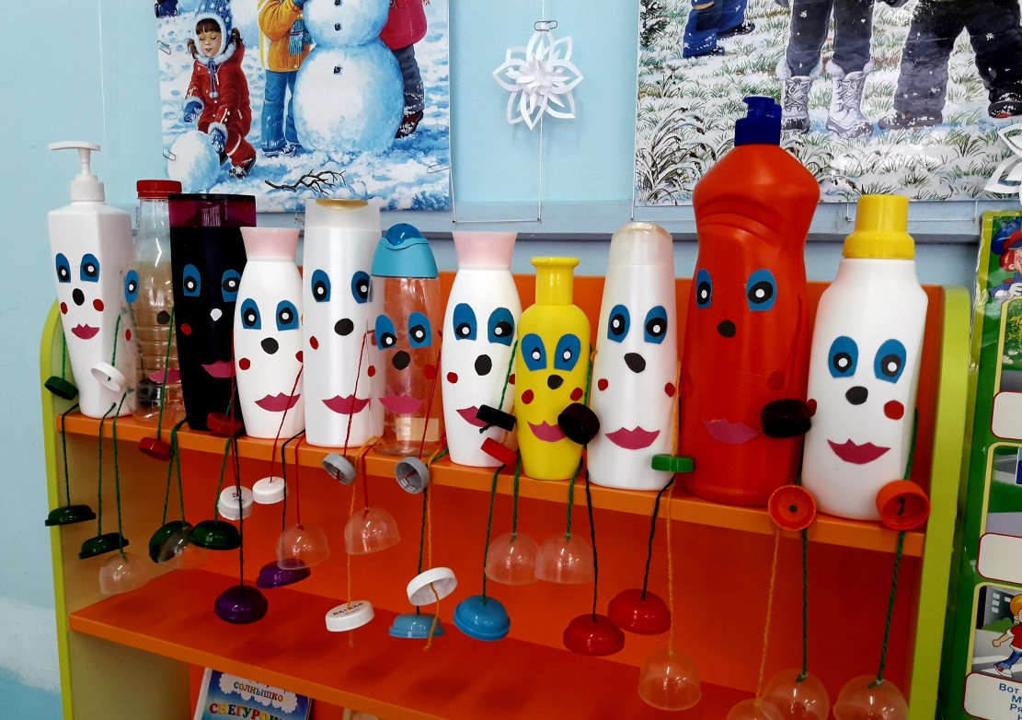
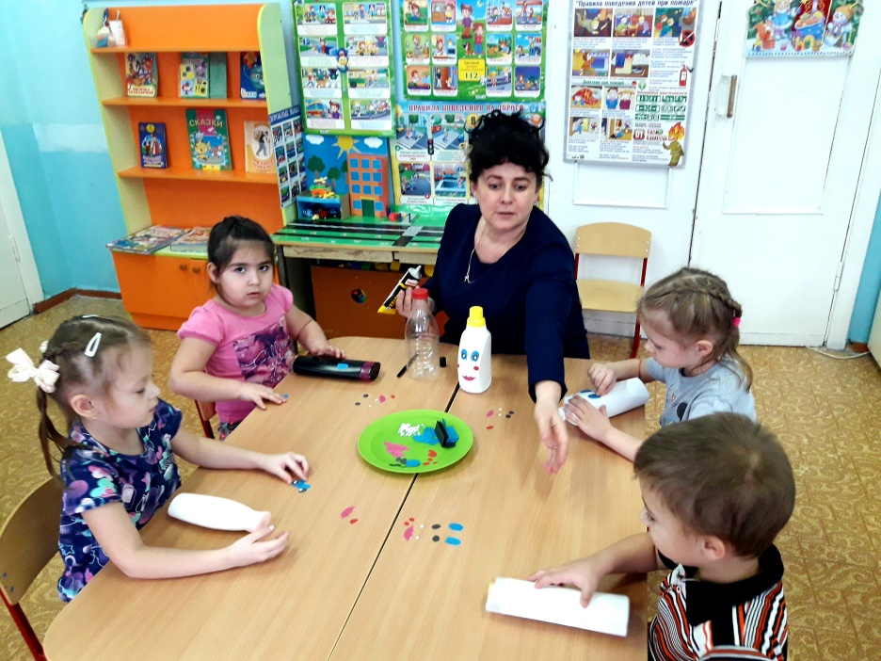
Работа с ненужными и нужным вещами.

Slide 14
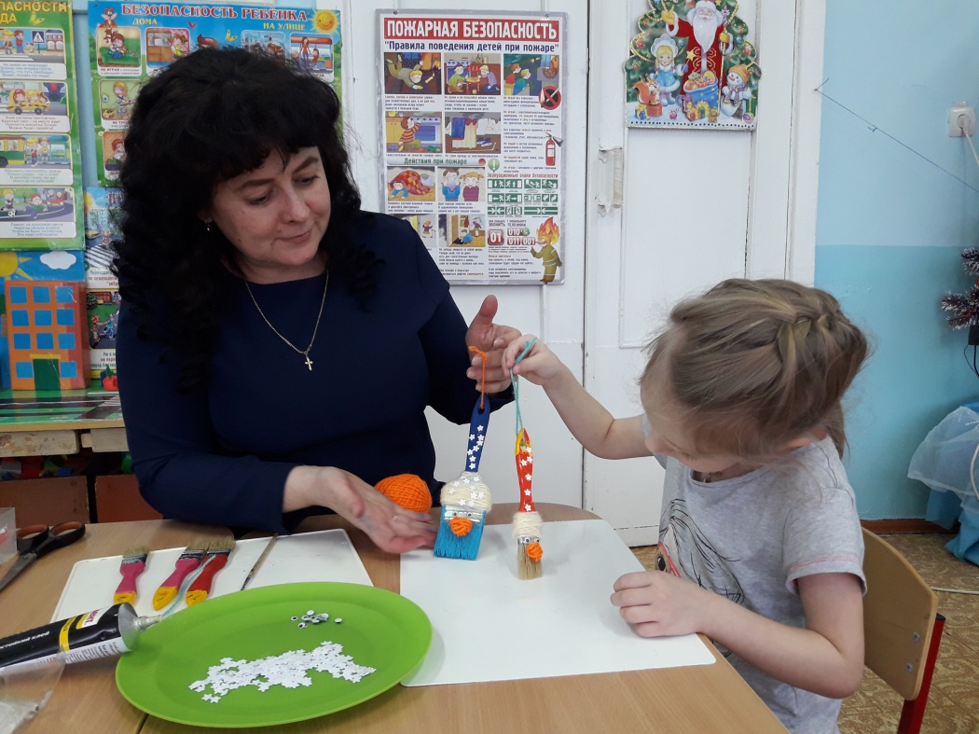
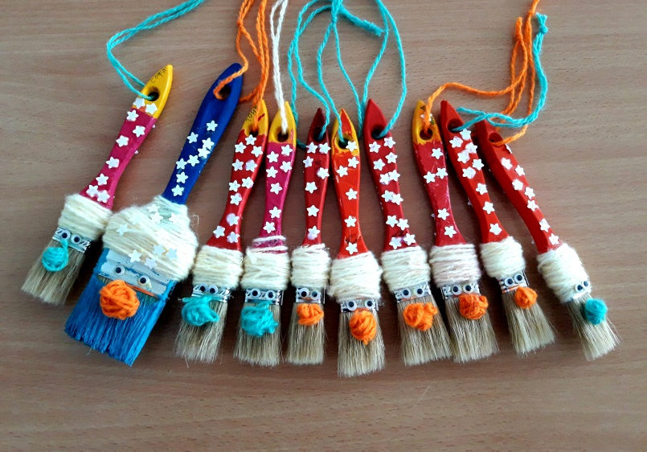
Работа с бросовым материалом

Slide 15
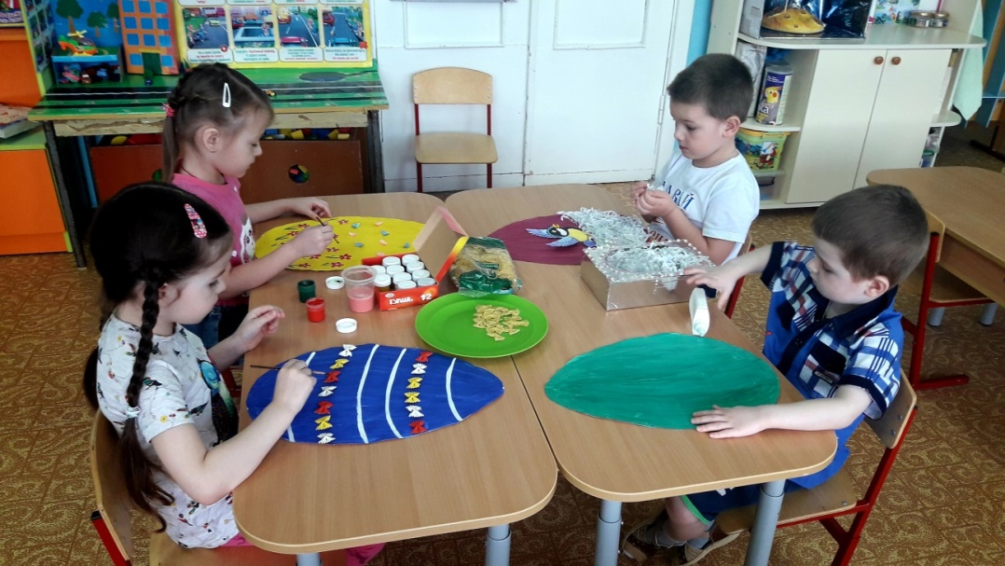
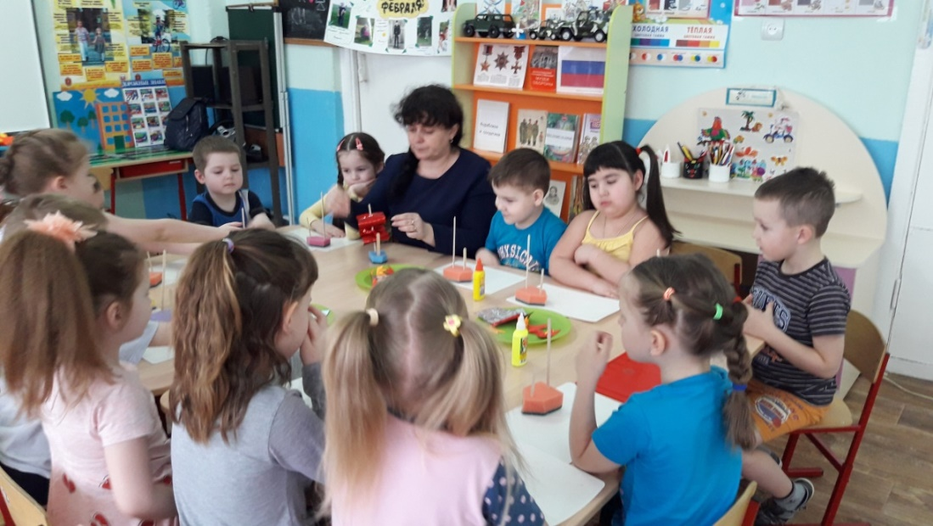

Slide 16
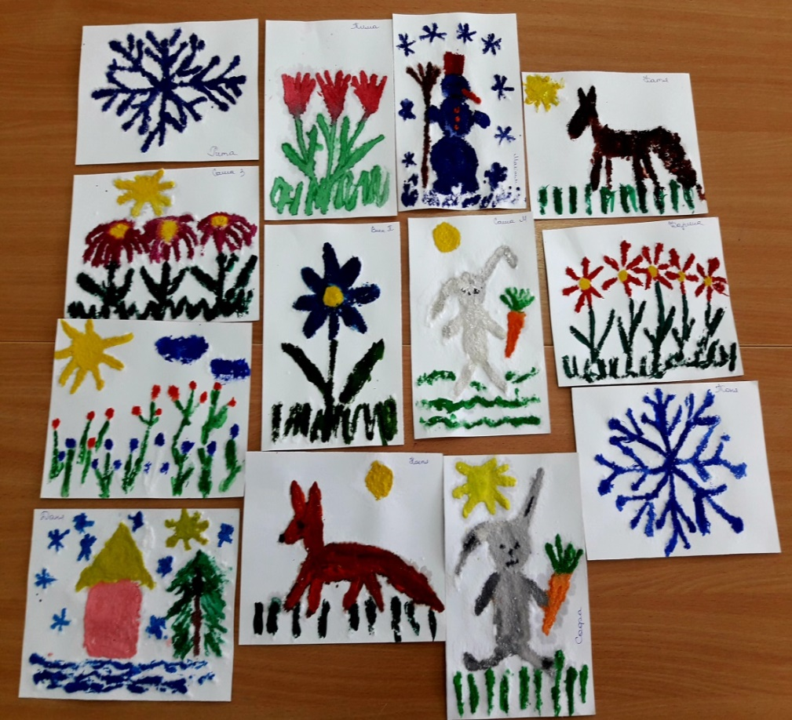
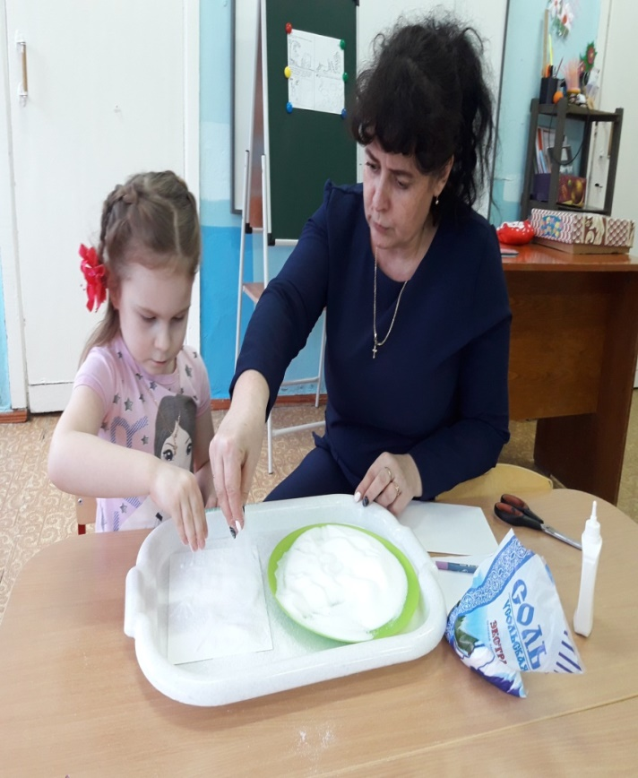
Работа с солью и гуашью

Slide 17
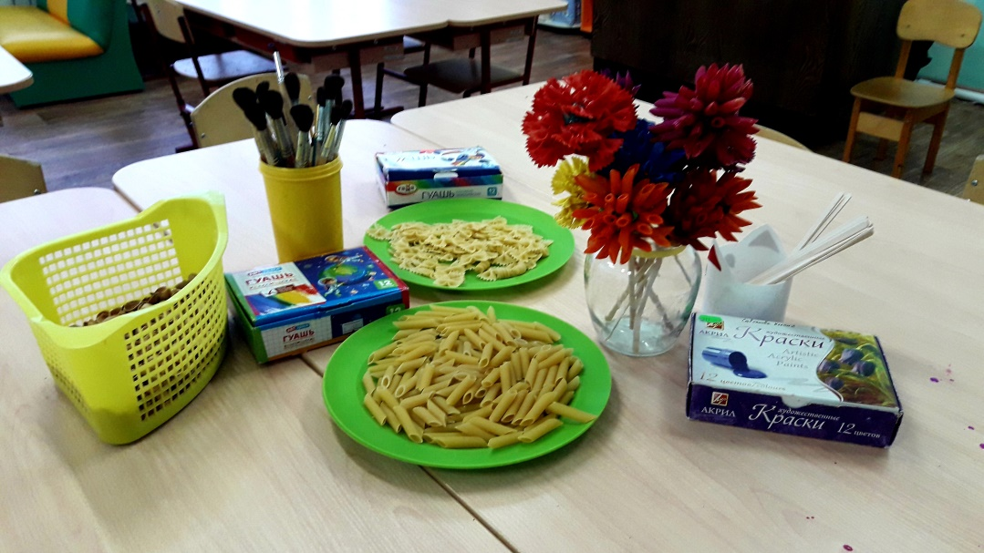
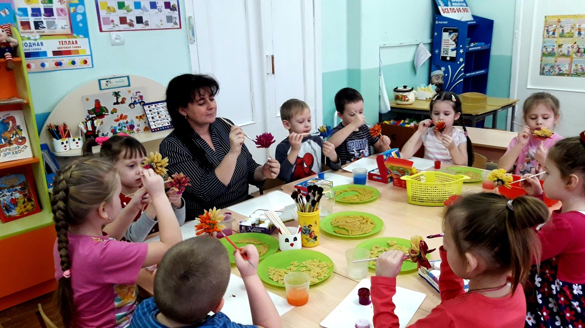
Работа с макаронами

Slide 18
Ожидаемые результаты
Учебно – познавательного интерес к декоративно – прикладному творчеству, как одному из видов изобразительного искусства;
Чувство прекрасного и эстетические чувства на основе знакомства с мультикультурной картиной современного мира;
Навык самостоятельной работы и работы в группе при выполнении практических творческих работ;
Ориентации на понимание причин успеха в творческой деятельности;
Способность к самооценке на основе критерия успешности деятельности;
Заложены основы социально ценных личностных и нравственных качеств: трудолюбие, организованность, добросовестное отношение к делу, инициативность, любознательность, потребность помогать другим, уважение к чужому труду и результатам труда, культурному наследию.
Выбирать художественные материалы, средства художественной выразительности для создания творческих работ. Решать художественные задачи с опорой на знания о цвете, правил композиций, усвоенных способах действий

Slide 19
Система отслеживания и оценивания результатов обучения детей проходит через участие их в выставках, конкурсах, фестивалях, массовых мероприятиях
Выставочная деятельность является важным итоговым этапом занятий
Выставки могут быть:
Однодневные - проводится в конце каждого задания с целью обсуждения;
Постоянные - проводятся в помещении, где работают дети;
тематические - по итогом изучения разделов, тем;
Итоговые – в конце года организуется выставка практических работ учащихся, организуется обсуждение выставки с участием педагогов, родителей, гостей.

Slide 20
Результативность опыта
В процессе художественно-эстетического воспитания у дошкольников происходит переход от безотчетного отклика на все яркое, красивое к сознательному восприятию прекрасного. Знакомство с красотой в жизни и искусстве не только воспитывает ум и чувства ребенка, но и способствует развитию воображения и фантазии, творчества ребенка.

Slide 21
Анализ работы
Анализ художественно-эстетического развития дошкольников
Художественно - эстетическое развитие детей в детском саду предполагает развитие предпосылок ценностно- смыслового восприятия и понимания произведений искусства (словесного, музыкального, изобразительного, мира природы, становление эстетического отношения к окружающему миру; формирование элементарных представлений о видах искусства; восприятие музыки, художественной литературы, фольклора; стимулирование сопереживания персонажам художественных произведений; реализацию самостоятельной творческой деятельности детей (изобразительной, конструктивно- модельной, музыкальной и др.).

Slide 22
Спасибо за внимание!

